Slide 1
ОКРУЖАЮЩИЙ
МИР

Slide 2
класс | Чем покрыто тело? | Температура крови | Среда обитания | Как размножаются?
земноводные | кожа | хладнокровные | Суша/вода | икра
рыбы | Кожа и чешуя | хладнокровные | вода | икра
пресмыкающиеся | Кожа и чешуя | хладнокровные | суша | яйца
птицы | Перья | теплокровные | суша | яйца

Slide 3
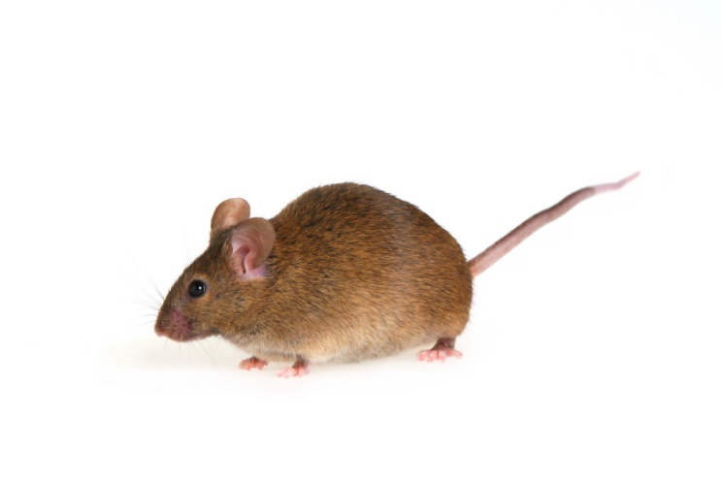
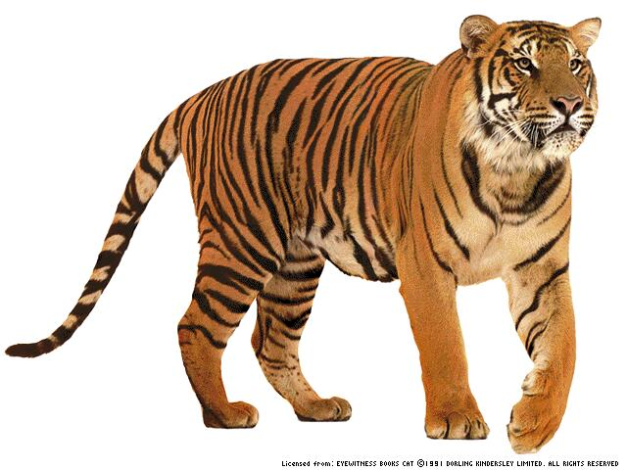
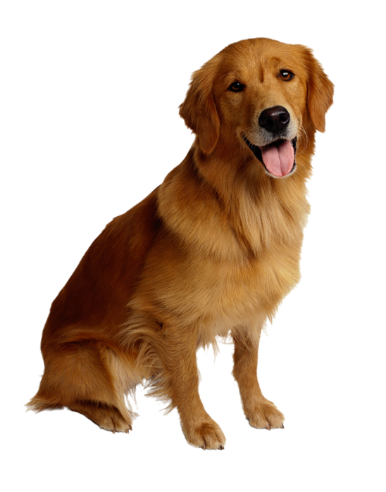

Slide 4
Наши братья – млекопитающие.

Slide 5
Почему так назвали?
Какую температуру тела имеют?
Как и чем питаются?
Какие органы чувств развиты?

Slide 6
К какому классу животных можно отнести человека?

Slide 7
Почему так назвали?

Slide 8
Млекопитающие – класс высших позвоночных животных, выкармливающих детенышей своим молоком.

Slide 9
1.Млекопитающих еще называют звери.
2. Отличительным знаком млекопитающих является шерсть.
3. Летучие мыши – млекопитающие умеющие летать.
4. Не существует глубоководных млекопитающих.
5. Существует 4500 000 видов млекопитающих.
6. Утконос и ехидна- это млекопитающие, но они откладывают яйца в мягкой скорлупе.

Slide 10
Почему так назвали?
Какую температуру тела имеют?
Как и чем питаются?
Какие органы чувств развиты?

Slide 11
Домашнее задание:
подготовить сообщение о любом млекопитающем.

Slide 12
Спасибо за работу!

